Slide 1
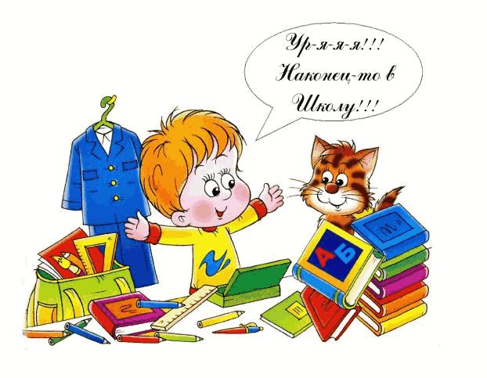
Муниципальное дошкольное образовательное автономное учреждение «Детский сад № 106 «Анютины глазки» комбинированного вида» г. Орска
Готовность ребёнка к школе
Составила:
Старший воспитатель
МДОАУ «Детский сад № 106»
г. Орска
Маркова Юлия Георгиевна

Slide 2
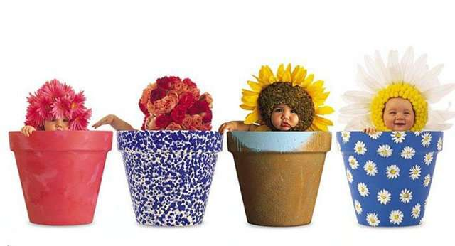
Дети – цветы жизни!

Slide 3
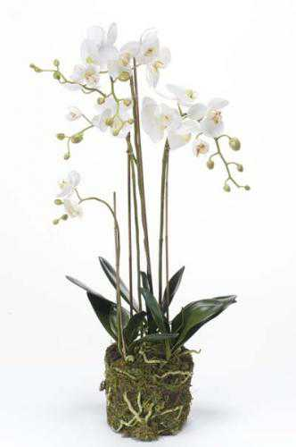
цветок
Цветок – это наш ребёнок, будущий ученик.
Листья – общее психологическое развитие.
Корни – дошкольная зрелость.

Slide 4
Почему необходимо определить готовность ребёнка к школе ещё до начала обучения?
Что такое «готовность к школе»?
Для чего об этом нужно знать родителям?

Slide 5


Slide 6
Ребёнок переходит к систематической учебной деятельности
Приобретается статус ученика
Возникают отношения «ученик – учитель»

Slide 7
Психологическая готовность к обучению в школе:
интеллектуальная готовность;
мотивационная готовность;
волевая готовность;
коммуникативная готовность.

Slide 8
Интеллектуальная готовность
развитие внимания, памяти;
сформированность мыслительных операций: анализа, синтеза, обощения;
умение устанавливать связи между явлениями и событиями.

Slide 9
К 6 – 7 годам ребёнок должен знать:
свой адрес и название города, в котором он живёт;
название страны и её столицы;
имена и отчества своих родителей, информацию о местах их работы;
времена года, их последовательность и основные признаки;
названия месяцев, дней недели;
основные виды деревьев и цветов;
домашних и диких животных.

Slide 10
Мотивационная готовность
Желание у ребёнка принять новую социальную роль – роль школьника.

Slide 11
волевая готовность
Наличие у ребёнка способностей ставить перед собой цель;
Принимать решение о начале деятельности;
Намечать план действий – выполнять его, проявив определённые усилия - оценивать результат своей деятельности;
Длительно выполнять не очень привлекательную работу.

Slide 12
Коммуникативная готовность
Умение ребёнка подчинять своё поведение законам детских групп и норм поведения, установленным в классе;
Способность включиться в детское сообщество;
Действовать совместно с другими ребятами;
Уступать или отстаивать свою правоту социально допустимыми способами (при необходимости);
Подчиняться или руководить.

Slide 13

Анкета для родителей
«Готов ли Ваш ребёнок к школе?»

Slide 14


Slide 15
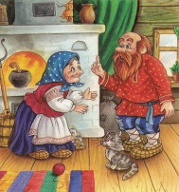
Осознанно подходите к вопросам пополнения семейства

Slide 16
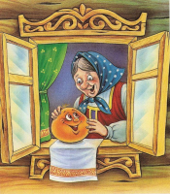
Не оставляйте маленьких детей без присмотра!

Slide 17
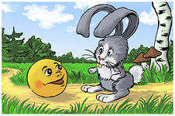
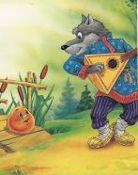
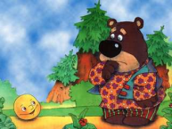
Научите ребёнка общаться с окружающим миром!

Slide 18
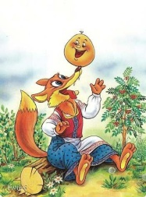
Научите ребёнка распознавать добро и зло, истинные намерения людей!

Slide 19
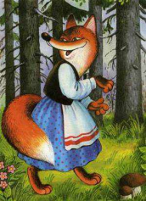
Научите ребёнка самостоятельно, с честью и достоинством, без ущерба для жизни выходить из сложных жизненных ситуаций.

Slide 20
Конец сказки

Slide 21
Берегите своих детей, заботьтесь о них, учите их жить в этом сложном мире!
Всего доброго!

